Slide 1
Изследване на дейността на отдели "Продажби" и "Електронна търговия", като фактори за успешна бизнес дейност на фирма HBAT Industries
Изготвил :
Факултетен номер :

Slide 2
I. Постановка на проблема
За последните 10 години “HBAT Industries” се утвърди като пазарен лидер в производството и търговията с хартиени продукти. Основната ни мотивация е поддържане на високи стандарти и качество на произведените продукти, неразривно свързани с желанието и стремежа към коректно отношение и удовлетвореност на нашите нови и дългогодишни партньори.

Slide 3
II.1. ЦЕЛ
Основна цел на настоящото изследване е цялостна оценка на дейността на отдели „ Продажби“ и „Електронна търговия“, като фактори за подобряване на бизнес резултатите на HBAT.

Slide 4
II.2 ЗАДАЧИ
1. Да се характеризира разпределението на оценките на отдел „Продажби“ и отдел „ Електронна търговия“.
2. Да се сравнят оценките на отдели „Продажби“ и „ Електронна търговия“, при фирми, които имат различни намерения за бъдещи контакти с HBAT.
3. Да се изследва зависимостта между продажбите, електронната търговия, удовлетвореността и вероятността да се направи нова поръчка.

Slide 5
II.3 Методи на изследването
А. За изследване:
Web – базирана анкета сред отзовали се фирми-клиенти на “HBAT Industries”.
1. Вариационен анализ
2. Т- критерий на Стюдънт за независими извадки
3. За оценка на зависимости – Коефициент на Пиърсън
Б. За обработка на данните:

Slide 6
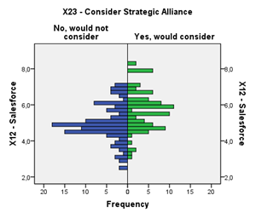
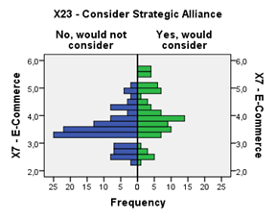
III. Анализ на резултатите – сравняване на разпределението
Group Statistics
 | Consider Strategic Alliance | N | Mean | Std. Deviation | Std. Error Mean | t | α
Електронна търговия | No, would not consider | 114 | 3,561 | ,6306 | ,0591 | -4,538 | ,000
 | Yes, would consider | 86 | 4,036 | ,8516 | ,0918
Продажби | No, would not consider | 114 | 4,926 | 1,0222 | ,0957 | -4,902 | ,000
 | Yes, would consider | 86 | 5,674 | 1,1269 | ,1215

Slide 7
ИЗВОДИ
1. Съществуват значителни пропуски в качеството на работа на отдел „Електронна търговия и реклама“ (т.е IT – отдела, SEO& Digital marketing мениджърът), както и в дейността на отдел „Продажби“ на HBAT Industries, показател за което са крайно ниските ( 3,7) и незадоволителни (5,2) оценки поставени от потребителите на компанията.
2. Наблюдават се голям брой недоволни клиенти, които не желаят да продължат бизнес взаимоотношенията си с компанията, което от своя страна би могло да доведе до големи финансови, имиджови и пазарни загуби на HBAT Industries за в бъдеще.
3. Общото задоволство на клиентите и вероятността им да направят поръчка от HBAT зависят слабо до умерено от електронната търговия и продажбите, което от своя страна обаче не трябва да бъде успокоение и предпоставка за пренебрегване на слабата оценка за дейността на тези два отдела.

Slide 8
ПРЕПОРЪКИ
1. С оглед на ниските и незадоволителни оценки получени за отдел „Елекронна търговия“ и отдел „Продажби“, генералният изпълнителен директор на HBAT Industries да извърши цялостна ревизия и оценка дейността на съответните два отдела в следните направления: стратегия и визия за развитие; кадрово и ресурсно осигуряване; технически иновации и информационно осигуряване.
2. Провеждане на периодичен контол върху дейността на двата изследвани отдела и налагане на глоби и санкции при установяване на несъответствие между желаното състояние на съответния отдел или служител и реално показаните резултати.
3. HR – мениджърът на компанията да проучи и осигури на служителите в отдели „Електронна търговия“ и „Продажби“ обучителни курсове или семинари с оглед подобряване и усъвършенстване на техните знания и компетенции.
4. Да се проучат и подложат на задълбочен анализ и други аспекти от дейността на HBAT, с цел навременно установяване и подобряване качеството на предлаганите услуги.

Slide 9

Благодаря за вниманието!

